Slide 1

Computational Methods
计算方法
授课人:万 林 wanlin@cug.edu.cn
Fall 2023

Slide 2
第五章 曲线拟合
5.1 引言
5.2 最小二乘拟合曲线
5.3 其他曲线拟合方法

Slide 3
5.1 引言
多项式插值的前提: 节点横纵坐标数值上是精确的
科学实验和生产实践中，很难满足！
观测数据数目往往很多，不可避免带有测量误差
插值曲线通过所有节点，会使曲线保留着一切测量误差
个别数据误差较大时，导致插值实际效果不理想
另一种函数逼近方法：曲线拟合
可由给定数据(x_{i}, y_{i})，构造出近似函数ϕ(x)，不求ϕ(x)完全通过所有节点，但求近似曲线能反映出数据的基本趋势。

Slide 4
5.1 引言
数据点均在离此拟合曲线的不远处的上方或下方位置
曲线能反映数据总体分布，局部不会出现较大波动，能反映被逼近函数的特性
曲线函数与已知函数从总体上来说，其偏差按某种方法度量达到最小
反映数据的基本关系，更具有实用价值。
拟合与插值的区别
插值: 过点; (适合精确数据)
拟合: 不过点, 整体近似; (适合有经验公式或有误差的数据)

Slide 5
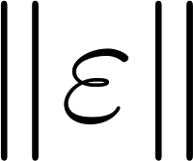
5.2 最小二乘曲线拟合
x₀ | x₁ | x₂ | … | x_{n}
y₀ | y₁ | y₂ | … | y_{n}
通过测量或试验得到如右数值表
函数插值是插值函数P(x)与被插函数f(x)在节点x_{i}处函数值相同，即P(x_{i})=f(x_{i}) (i=0,1,…,n)；
拟合函数ϕ(x)不要求曲线严格通过所有数据点(x_{i}, y_{i})，即ϕ(x)在节点x_{i}处的偏差(亦称残差)：
ε_{i} = ϕ(x_{i}) - f(x_{i}) i = 0, 1, …, n
不都严格地等于零。
为使拟合曲线尽可能反映所给数据的变化趋势，要求|ε_{i}|按某种度量标准最小。记向量ε = [ε₀, ε₁, …, ε_{n}]，即要求残差向量ε的某种范数 最小。
向量范数

Slide 6

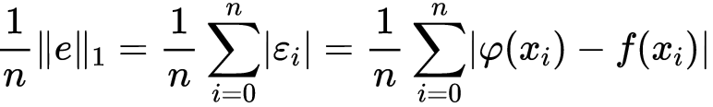

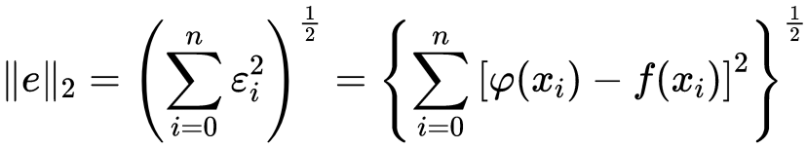
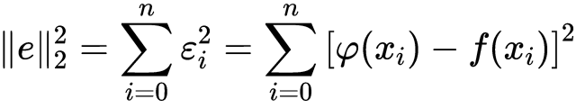
5.2 最小二乘曲线拟合
常见做法：
太复杂☹
最小
不可导，
求解困难☹
平均误差
最小
最大误差
最小
即
最小
误差平方和
Residual sum of squares (RSS)
最小二乘法
least squares method

Slide 7

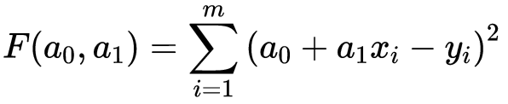
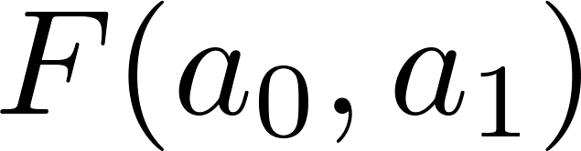

（1）直线拟合
5.2 最小二乘曲线拟合
问题 对于给定的数据点(x_{i}, y_{i})(i=1,2,…,m), 求拟合直线
使总误差为最小。
即二元函数
取值最小
这里F是关于未知数a₀和a₁的二元函数，问题即：
a₀和a₁取何值时，二元函数 的值最小?

Slide 8
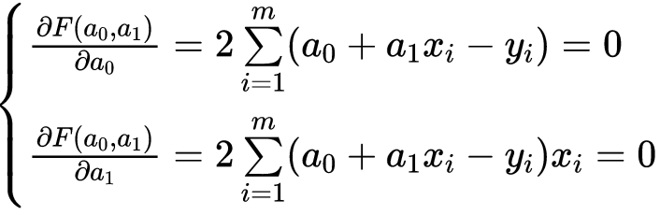
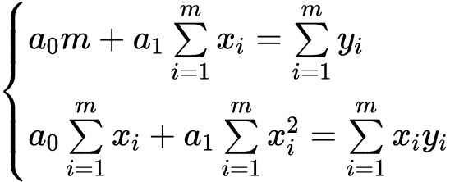
5.2 最小二乘曲线拟合
a₀、a₁应满足下列条件：
得到如下法(Normal正规??😂)方程组
要求：
会推导
解此方程组，得a₀和a₁，即可求出直线拟合方程：
y(x) = a₀+a₁x

Slide 9
例5.1 设有某实验数据如下：
i | 1 | 2 | 3 | 4
x_{i} | 1.36 | 1.73 | 1.95 | 2.28
y_{i} | 14.094 | 16.844 | 18.475 | 20.963
用最小二乘法求以上数据的拟合函数。
解：把表中所给数据画在坐标纸上,会看到数据点的分布可用一条直线来近似描述。
y
20
18
16
14
x
1.2 1.4 1.6 1.8 2.0 2.2

Slide 10
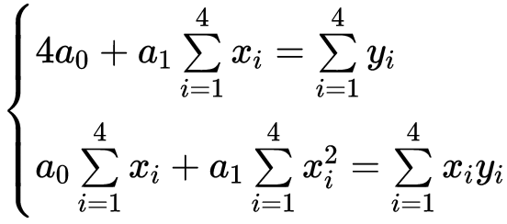
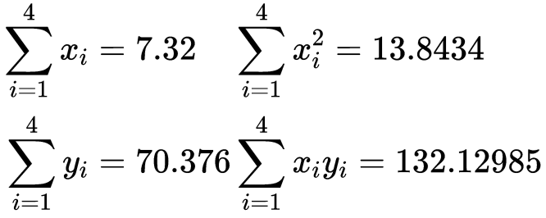
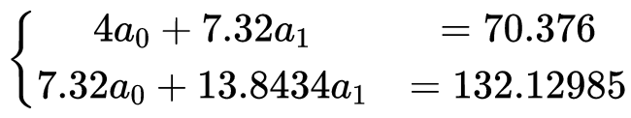

设所求拟合直线为y(x)=a₀+a₁x，由(x_{i},y_{i}) (i=1,2,3,4)，得法方程组为
其中
将以上数据代入上述方程组,得
解得
即得拟合曲线

Slide 11
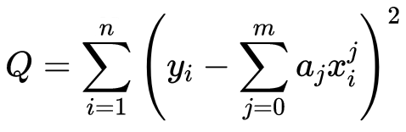
5.2 最小二乘曲线拟合
(2)多项式拟合
数据点的分布并不一定近似呈一条直线，这时可用多项式拟合。对于给定的一组数据(x_{i}, y_{i})(i=1,2,…,n),寻求次数不超过m(m<<n)的多项式y(x)=a₀+a₁x+a₂x²+…+a_{m}x^{m}来拟合所给定的数据，与线性拟合类似，使偏差的平方和
最小
x_{i}, y_{i}是已知常数

Slide 12
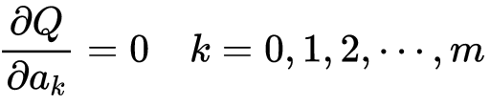
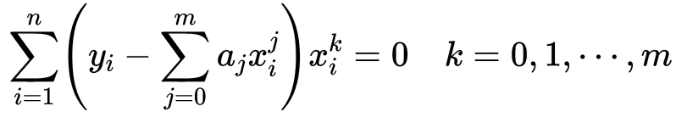
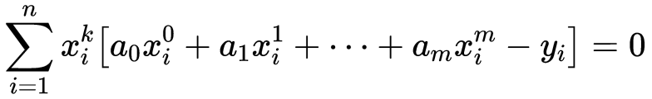
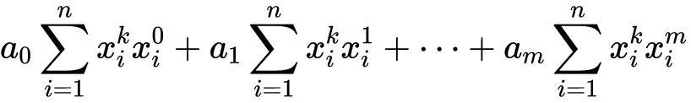
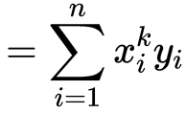
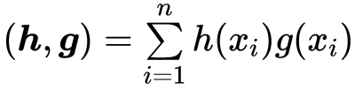
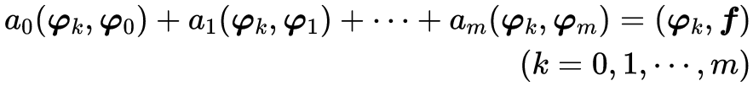
(2)多项式拟合
Q可看作是关于a_{j}(j = 0,1,2, …, m)的多元函数, 拟合多项式的构造可转化为求多元函数的极值问题。
令
引入记号
设
点集函数
记
令
内积
上式可以表示为

Slide 13
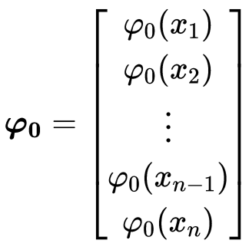
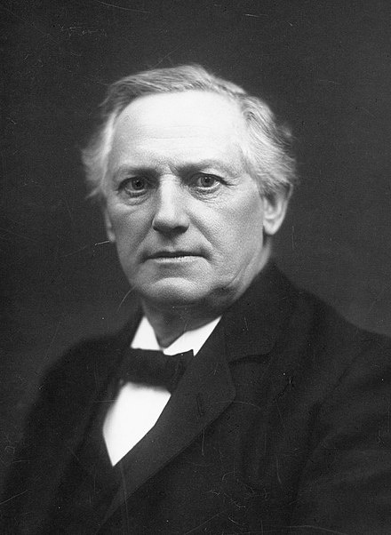
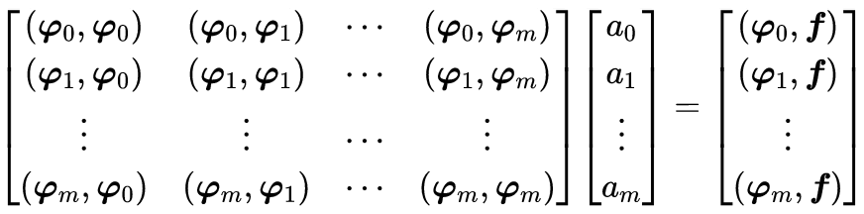
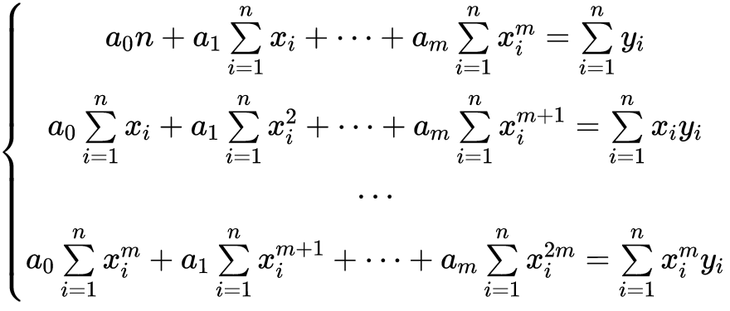
(2)多项式拟合
写成矩阵形式
Jørgen Pedersen Gram
(1850 –1916)
Gram矩阵
即有
为关于系数a_{j}的m+1阶线性方程组，称为法方程组。

Slide 14
(2)多项式拟合
关于系数a_{j}的m+1阶法方程组
1. 是否一定有唯一解？
2. 如果有，是否一定能使Q(a₀,a₁, …, a_{m})取最小值？
偏导数为0?
极值点
前面m=1时，是否应该讨论这两点? 😂

Slide 15
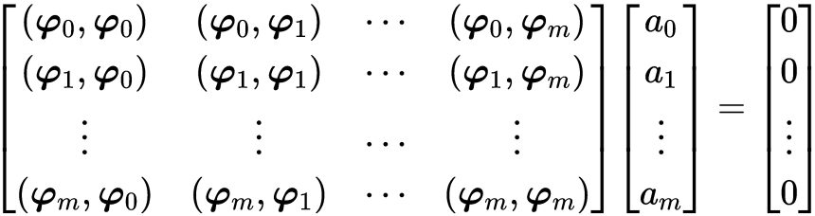

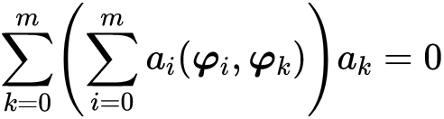
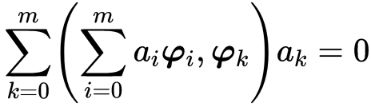

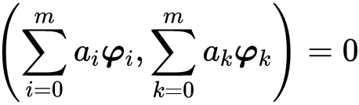
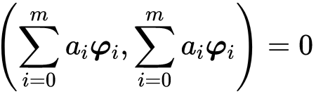
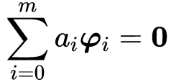
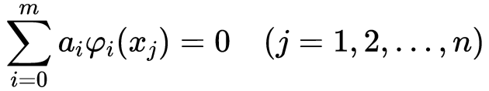
(2)多项式拟合
1.是否一定有唯一解？
相应的齐次方程组只有零解
用 左乘以该方程组的两端，得到方程组的同解形式，变换如下：
由内积的性质

Slide 16
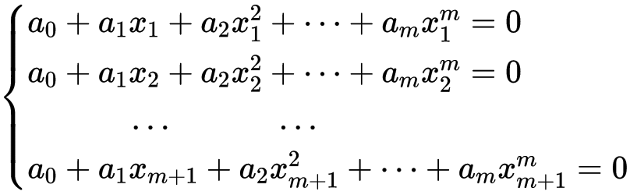

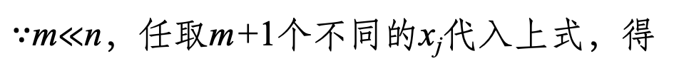
(2)多项式拟合
齐次方程组是否只有零解？
$∵$m$≪$n，任取m+1个不同的x_{j}代入上式，得
观察此关于a₀, a₁, …, a_{m}的方程组的系数行列式
知此方程组只有零解
即

Slide 17

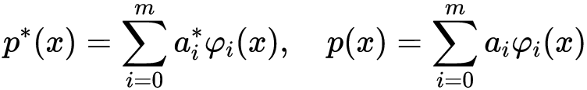

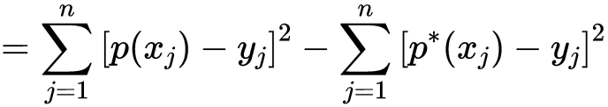
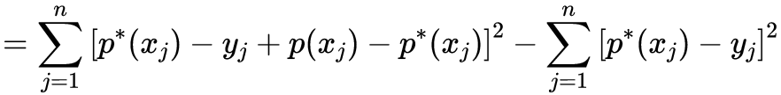
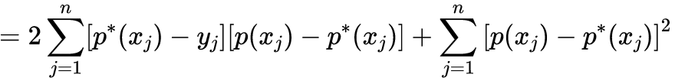
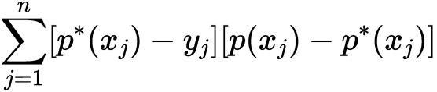
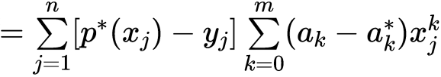
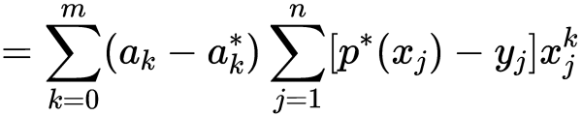
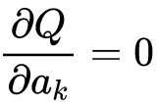
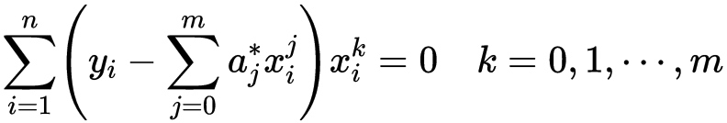
(2)多项式拟合
2. 是否一定能使Q(a₀, a₁, …, a_{m})取得最小值？
设方程组的解为
记
又
由

Slide 18
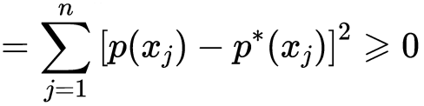
(2)多项式拟合
2. 是否一定能使Q(a₀, a₁, …, a_{m})取得最小值？
设方程组的解为
使Q(a₀, a₁, …, a_{m})取得最小值。
方程组的唯一解 也被称为最小二乘解。

Slide 19

例5.2 设某实验数据为：
y
5
4
3
2
1
i | 1 | 2 | 3 | 4 | 5 | 6
x_{i} | 0 | 1 | 2 | 3 | 4 | 5
y_{i} | 5 | 2 | 1 | 1 | 2 | 3
用最小二乘法求一个多项式拟合这组数据 。
x
0 1 2 3 4 5
解 将已给数据点描在坐标系中，可以看出6个点接近一条抛物线，因此，可设所求的多项式为
m=2，n=6

Slide 20
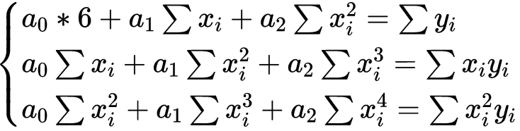
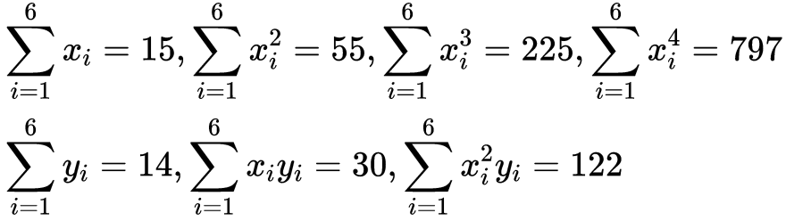
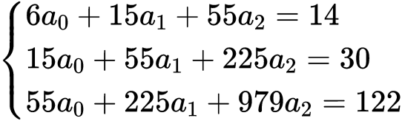
由n=6，m=2，
其法方程组为
其中
i | 1 | 2 | 3 | 4 | 5 | 6
x_{i} | 0 | 1 | 2 | 3 | 4 | 5
y_{i} | 5 | 2 | 1 | 1 | 2 | 3
代入，则其法方程组变为
解之，得：
所求多项式为：

Slide 21


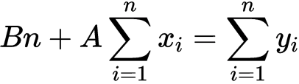



5.2 算法与程序
直线拟合程序 lsline.m
求对数据点 拟合的最小二乘直线
①
对于 ，法方程组的第一个方程为
两边同除以n，得到
即 在所拟合的直线 上，亦可得到

Slide 22
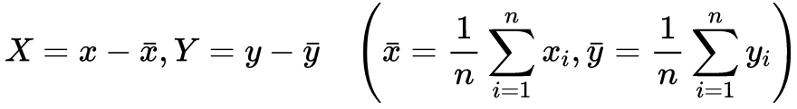
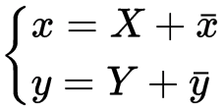





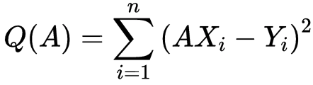
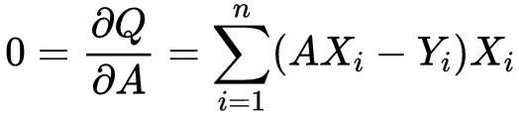



5.2 算法与程序
直线拟合程序 lsline.m
求对数据点 拟合的最小二乘直线
②
令
代入直线方程得 ，又
③
故先求对数据点 拟合的直线 ，得到
由
法方程组中的第二个方程

Slide 23

function [A,B]=lsline(X,Y)
%Input - X is the 1xn abscissa vector
% - Y is the 1xn ordinate vector
%Output - A is the coefficient of x in Ax + B
% - B is the constant coefficient in Ax + B
xmean=mean(X);
ymean=mean(Y);
sumx2=(X-xmean)*(X-xmean)';
sumxy=(Y-ymean)*(X-xmean)';
A=sumxy/sumx2;
B=ymean-A*xmean;
直线拟合程序 lsline.m

Slide 24






5.2 算法与程序
多项式拟合程序 lspoly.m
求对数据点 拟合的最小二乘多项式曲线
令 ，误差平方和可以表示为
再令 ，可得到方程组：

Slide 25

5.2 算法与程序
多项式拟合程序 lspoly.m
求对数据点 拟合的最小二乘多项式曲线
得到关于c_{j}的M+1阶的线性方程组，可直接采用矩阵运算求解。

Slide 26



5.2 算法与程序
多项式拟合程序 lspoly.m
关于c_{j}的M+1阶的线性方程组，确定矩阵的表达形式。
值向量f_{i}和f_{j}的内积
值向量f_{i}和f的内积
M+1*n
n*M+1
F’
Y
观察方程组右端，可得到如下矩阵相乘形式
观察方程组左端，可得到如下矩阵相乘形式
值向量f_{i}和f_{j}的内积

Slide 27





5.2 算法与程序
多项式拟合程序 lspoly.m
这样我们可以得到关于c_{j}的线性方程组
直接求 和 ，运用矩阵运算就可以解出 了。

Slide 28



function C = lspoly(X, Y, M)
%Input - X is the 1xn abscissa vector
% - Y is the 1xn ordinate vector
% - M is the degree of the least-squares polynomial
% Output - C is the coefficient list for the polynomial
%
n=length(X);
F=zeros(n,M+1);
%Fill the columns of F with the powers of X
for k=1:M+1
F(:,k)=X'.^(k-1);
end
%Solve the linear system from (25)
A=F'*F;
B=F'*Y';
C=A\B;
C=flipud(C);
多项式拟合程序 lspoly.m
(25)

Slide 29

















(3)可化为多项式拟合的非线性拟合
有些非线性拟合曲线可以通过适当的变量替换转化为线性曲线，从而用线性拟合进行处理。
要求：掌握并能灵活使用
曲线拟合方程 | 变换关系 | 变换后的线性拟合方程

Slide 30


(3)可化为线性拟合的非线性拟合
几种常见的数据拟合
数据接近于直线，宜采用线性函数 拟合
数据接近于抛物线，宜采用二次多项式
拟合

Slide 31





(3)可化为线性拟合的非线性拟合
几种常见的数据拟合
数据分布特点是开始曲线上升较快随后逐渐变慢，宜采用双曲线型函数 或指数型函数
数据分布特点是开始曲线下降快，随后逐渐变慢，宜采用 或
或

Slide 32
(3)可化为线性拟合的非线性拟合
例5.3 设某实验数据为:
2.0
1.8
1.6
1.4
1.2
1.0
0.8
0.6
0.4
0.2
y
i | 1 | 2 | 3 | 4 | 5 | 6
x_{i} | 0 | 0.5 | 1 | 1.5 | 2 | 2.5
y_{i} | 2.0 | 1.0 | 0.9 | 0.6 | 0.4 | 0.3
用最小二乘法求拟合曲线。
x
0 0.5 1 1.5 2 2.5
解 将已给数据点描在坐标系中，可以看出这些点接近指数曲线。取指数函数y=ae^{-bx}作为拟合函数。

Slide 33




对函数y=ae^{-bx}两边取对数得lny=lna-bx
得到线性模型。用最小二乘法求拟合曲线。
令a₀=ln a，a₁=-b，Y = lny
可得到线性模型
由n=6，m=1，则法方程组为
其中
代入，则方程组变为

Slide 34

解之，得 a₀ = 0.562302, a₁ = -0.772282
由a₀ = lna，a₁ = -b 得
a = e^{0.562302} = 1.754708, b = 0.772282
其拟合指数函数为
y = 1.754708e^{-0.772282x}

Slide 35
作业 5.1
经调查15个人，他们的体重与身高的数据如下：
身高x（米） | 0.75 | 0.86 | 0.96 | 1.08 | 1.12
体重y (千克) | 10 | 12 | 15 | 17 | 20
身高x（米） | 1.26 | 1.35 | 1.51 | 1.55 | 1.60
体重y (千克) | 27 | 35 | 41 | 48 | 50
身高x（米） | 1.63 | 1.67 | 1.71 | 1.78 | 1.85
体重y (千克) | 51 | 54 | 59 | 66 | 75
试建立体重（y）与身高（x）的关系。

Slide 36
最小二乘多项式拟合方法小结
优势：
方程简单
只要次数足够高，在闭区间上多项式能以任何精度逼近给定的连续函数
实际中应用广泛
病态问题：
当n较大时(n≥7)，系数矩阵条件数较大，法方程组往往是病态的，给求解工作带来了困难

Slide 37

5.3 其他曲线拟合方法
G $×$ a = b
法方程组的求解过程涉及到系数矩阵的求逆运算，系数矩阵的病态现象会使得其精度难以保证，造成解的巨大波动。
如果能选取基函数ϕ_{j}(x)( j=1, 2, …, M)，使得内积
法方程组就成为对角方程组，可直接写出方程组的解。

Slide 38
5.3 其他曲线拟合方法
若函数系ϕ_{j}(x)(j=1,2,…,M)，使得内积
则称
为区间 上关于权函数
的正交函数系。
特别地，若
称之为标准（规范）正交函数系。

Slide 39
➢常用的几种正交函数系
1、三角(Trigonometric)函数系 (Fourier变换)：
（或 ）
…
正交性质
…

Slide 40





Fourier变换
连续或只有有限个第一类间断点；
只有有限个极值点；

Slide 41





考察函数
运用Fourier级数逼近

Slide 42




Slide 43
方波
4个正弦波的逼近
100个正弦波的逼近

Slide 44
2、勒让德（Legendre）多项式（选讲）
性质1（递推公式）
证明 略

Slide 45
应用举例
例5.6：利用Legendre多项式系，求函数 在
上的勒让德(Legendre)多项式逼近。
解：

Slide 47


Slide 48
本章教学要求及重点难点
理解曲线拟合的基本概念
熟练掌握最小二乘直线、多项式拟合以及可转化为直线、多项式拟合的基本方法
了解：三角函数曲线拟合、勒让德（Legendre）多项式曲线拟合

